Slide 1
Agroecología y des plastificación de nuestros alimentos” compartiendo ideas y prácticas para la generación de agroecosistemas sustentables
Por: Nombre de conferencista

Slide 2
Acerca del problema
Las actividades agrarias se han tornado cada vez más dependientes del aporte de insumos externos a la unidad de producción aspecto que indica su insustentabilidad. Además de los habituales insumos tales como fertilizantes, agroquímicos y plaguicidas sintéticos, el uso y abuso de los variados productos y materiales plásticos: los invernáculos, los sistemas de riego, de almacenamiento, recolección y aquellos que cubren el suelo (mulching).

Slide 4
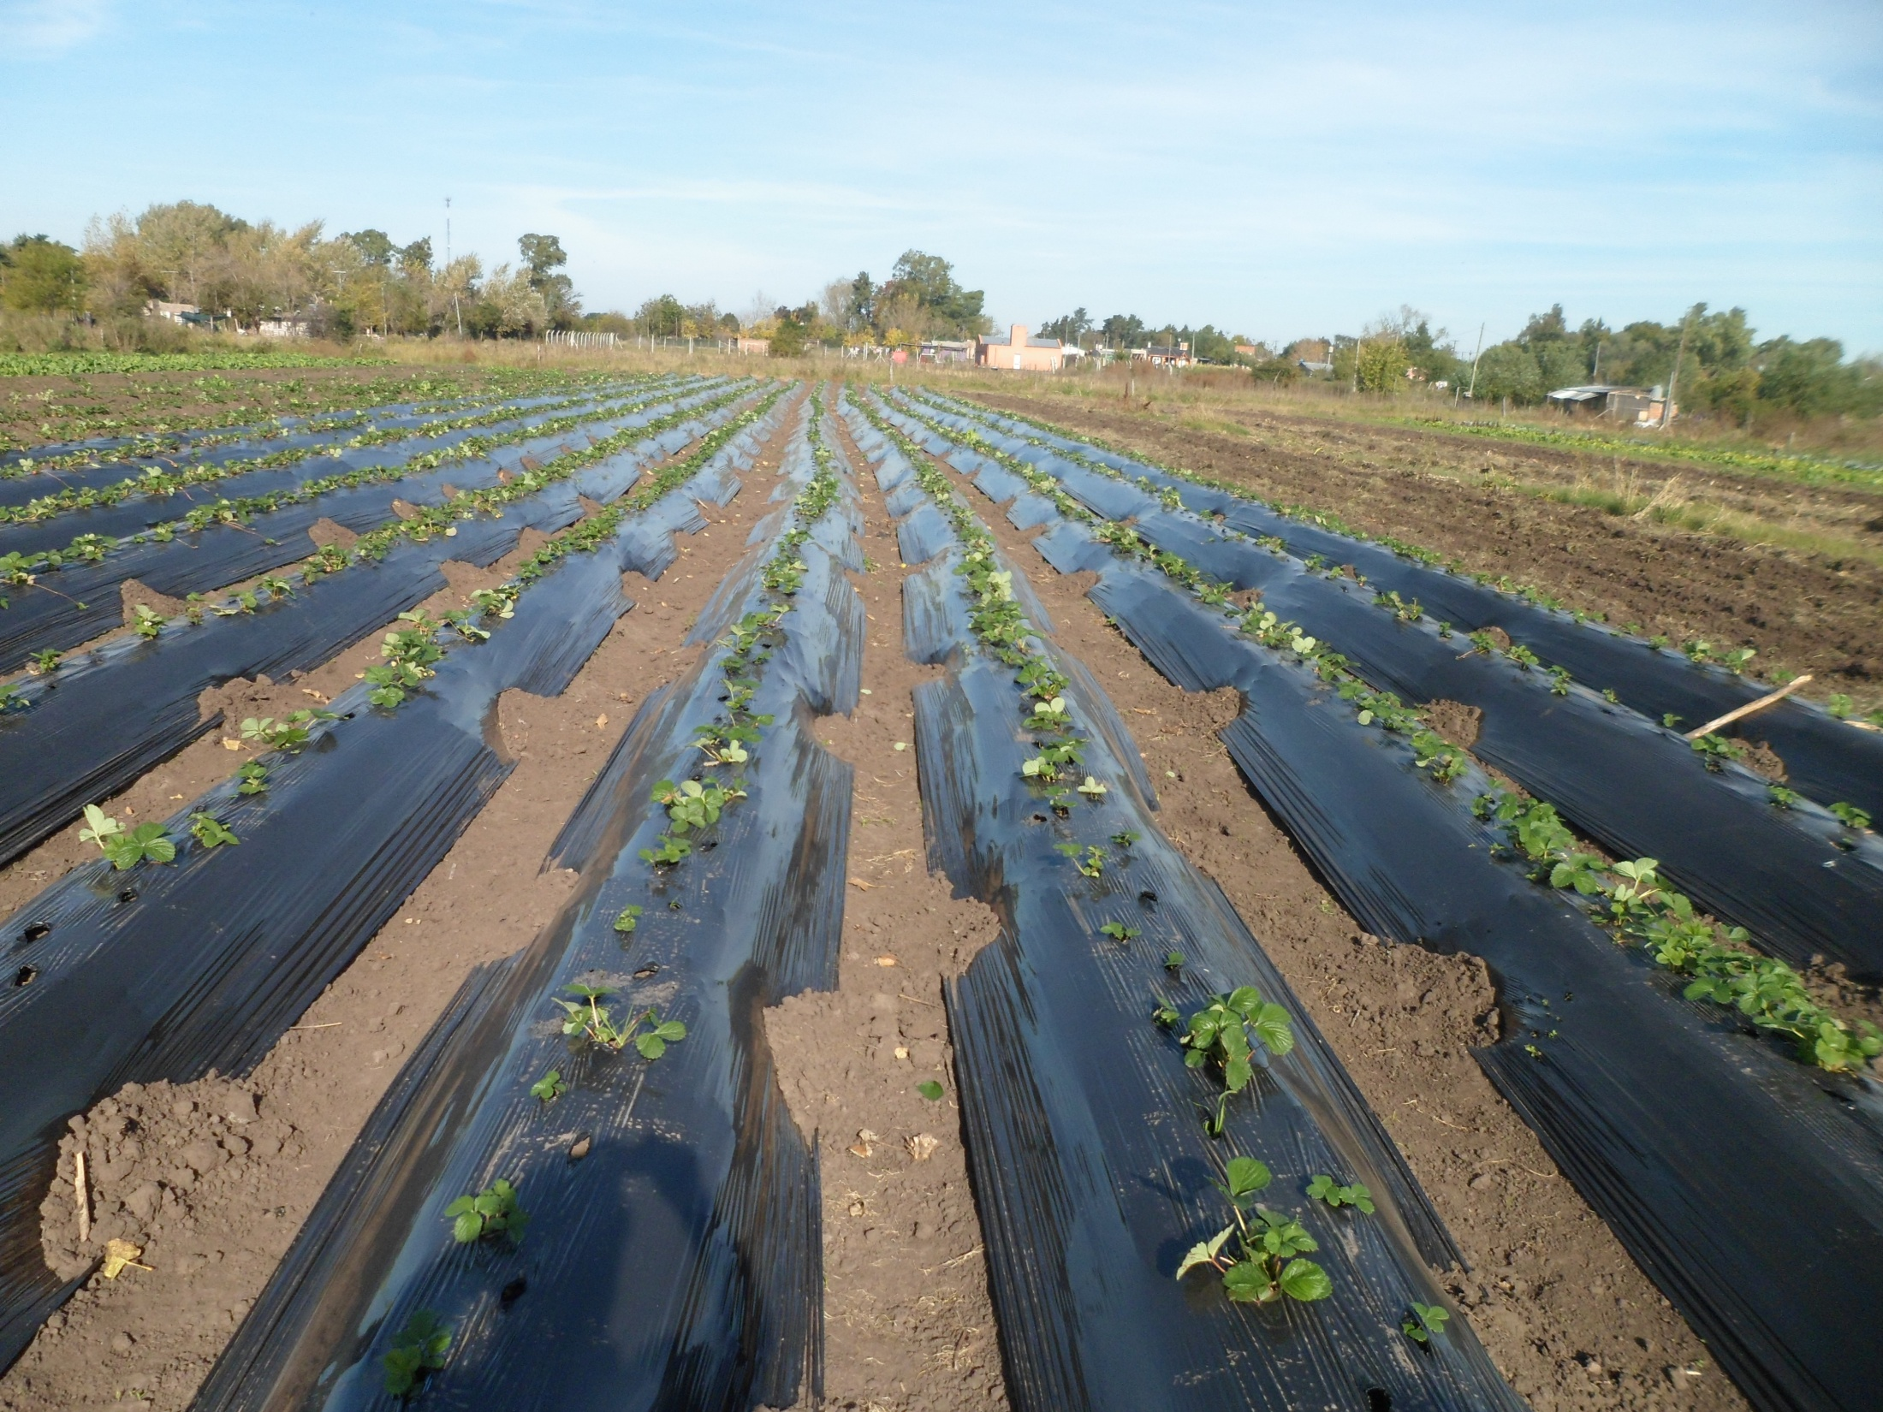
El problema
En las últimas tres décadas se hayan incrementado fuertemente la utilización de materiales de origen plástico para la post cosecha, embalaje y transporte transoceánico, y en el punto de venta al consumidor, lo que suma al uso en las etapas productivas, ya sea para la confección de invernáculos, mulching para cubrir el suelo, mangueras de riego, envases de plaguicidas e implementos agrícolas para el almacenaje de granos de cereales y oleaginosas (silo bolsas), los cuales se descartan sin atender a las consecuencias ambientales de dicho proceso.).

Slide 5
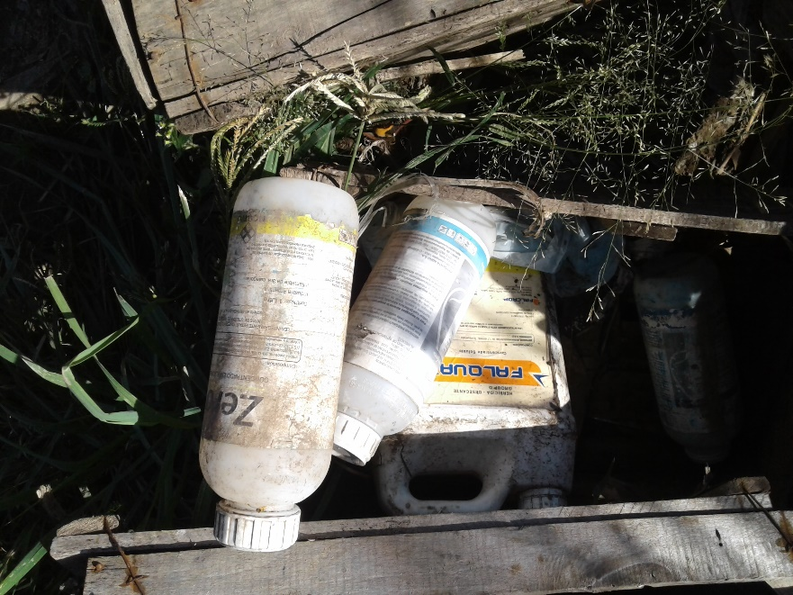
El problema
Desafortunadamente muchas veces estos materiales se queman dentro de los establecimientos productivos, o se arrojan y entierran en vertederos municipales o se desechan en sitios inespecíficos como ríos, rutas, descampados, etc. En ocasiones los materiales plásticos se exportan a otros países con el pretexto de ser reciclados (GAIA, 2022

Slide 7
Los problemas socioambientales
El traslado a grandes distancias de las micro, nano y macropartículas generadas.
La contaminación del agua, aire y del suelo
El afeamiento o deformación del paisaje
El efecto en la salud de todos los seres vivos
Contribución a la emisión de gases de efecto invernadero y desde allí al cambio y variabilidad climática son consecuencias, también, del proceso de “plastificación de la agricultura”.

Slide 8
La propuesta
Ante esta situación desde GAIA (Alianza Global por Alternativas a la Incineración) nos propusimos crear un espacio de reflexión y de intercambio de ideas, prácticas y saberes en torno a las problemáticas derivadas de los modos de producir implícitos en la agricultura, así como concebir, desde los territorios y comunidades, modos de producción, consumo y relacionamiento con los residuos basados en el paradigma agroecológico.

Slide 9
Entre los objetivos del curso se hallan:
Generar un espacio de discusión en análisis de los circuitos de extracción, productivos, comerciales, consumo y descarte vigentes, así como su efecto en la salud socio ambiental.
Analizar las sustancias químicas presentes en los alimentos a partir de su transporte y empaque;
Realzar el vínculo entre la segregación de residuos desde el origen (domicilio, escuelas, comercio, hospitales, etc.) y la gestión diferenciada de los residuos asimilables a domiciliarios con el cambio climático
Recuperar conocimientos, saberes, e ideas relacionadas con la producción agroecológica y la economía social y solidaria y el comercio justo.

Slide 10
Participantes
Los participantes incluyeron a miembros de Organizaciones de la Sociedad Civil, de organizaciones de recicladores/as, animadores/as sociales, huerteros /as, estudiantes, encargados de municipios y unidades de gestión de residuos, y miembros de universidades, entre otros. La coordinación y animación del curso estuvo a cargo de miembros de GAIA de Chile, Colombia y Argentina.

Slide 11
El taller «Agroecología y desplastificación de nuestros alimentos»
El taller consta de dos fases principales;
a) un curso taller de modalidad virtual constituido por tres reuniones de 3,5 horas de duración
b) la aplicación de los conocimientos mediante la postulación a un micro fondo en donde se ofrece la posibilidad de realizar proyectos en el territorio de los participantes.

Slide 12
Fase del curso Taller
Se difundió el taller
Se seleccionaron a los participantes.
Se distribuyó el material escrito entre los y las seleccionadas, para su lectura previa a los encuentros virtuales, y el diagnóstico en sus territorios (envió a los participantes un kit de herramientas conteniendo siete cartillas )
Se desarrollaron los encuentros de intercambio virtuales

Slide 13
Las cartillas y sus temas
A-Acerca del proceso de Artificialización de la naturaleza. B-La utilización de transgénicos y de plaguicidas. C-Acercándonos a la agroecología. D-La soberanía alimentaria y la trazabilidad de los alimentos. E-La Certificación agroecológica. F-Agricultura familiar y Economía social y Solidaria G-Compartiendo nuestros conocimientos desde la educación popular. H-Acerca de los envases de alimentos, su composición y su efecto en la salud. I-La búsqueda de alternativas en la producción /comercialización de productos agroecológicos. J-El compostaje en las ciudades. K-El metano: Un gas de efecto invernadero que debemos evitar y controlar.

Slide 14
Dinámica del taller
A-una breve introducción a los temas del día.
B- un trabajo en grupos de 3 a 4 personas según las consignas establecidas en las cartillas.
C-una presentación de los resultados por grupo con aportes de los participantes en la plenaria.
D- La realización de árboles conceptuales y una devolución a los participantes, integrando los aportes, por parte de los facilitadores.

Slide 15
Fase trabajo en el territorio
Aquellos que completaron el curso pudieron postular su proyecto a la obtención de fondos a fin de realizar actividades de capacitación, sensibilización e incidencia relacionadas con los temas desarrollados en sus territorios y bajo sus propias necesidades y oportunidades.

Slide 16
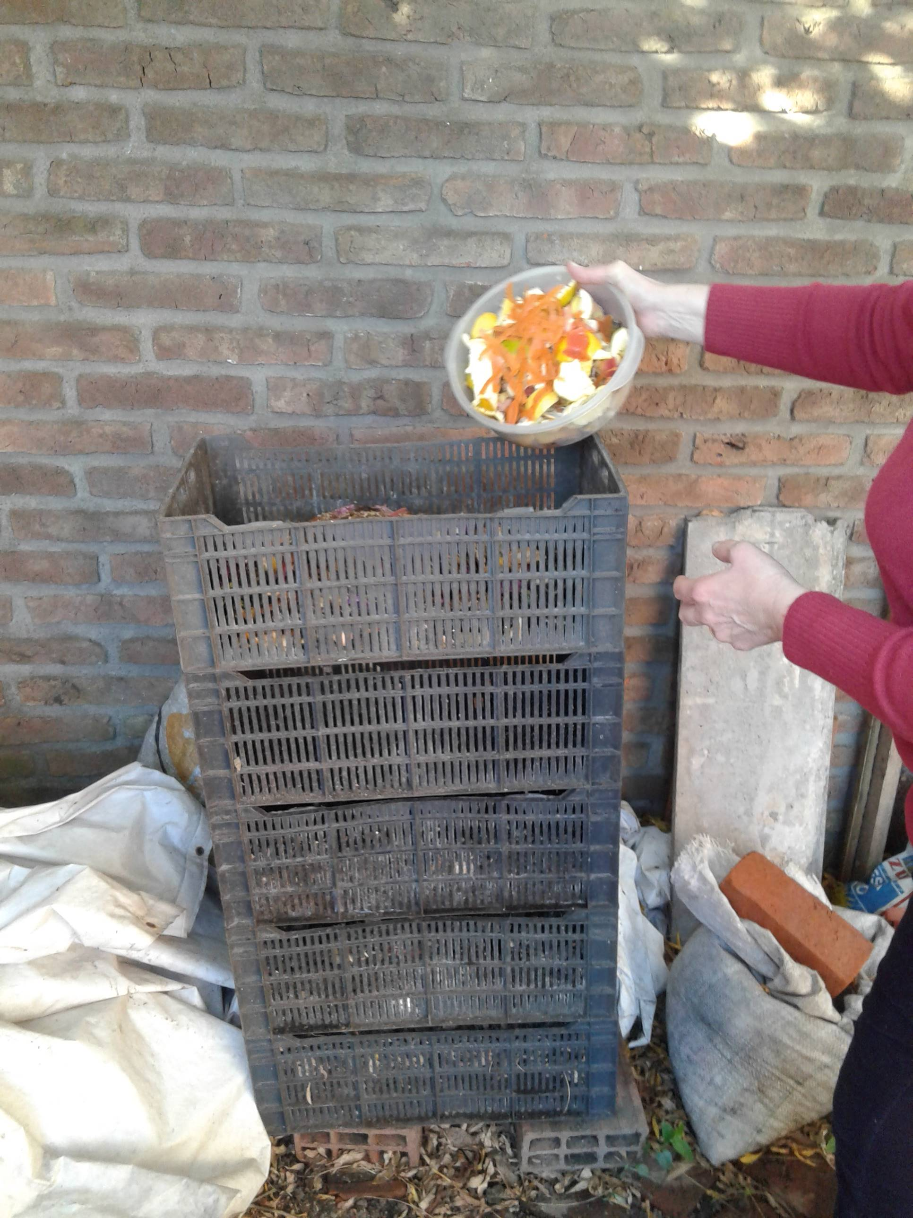
Proyectos en los territorios
Proyectos de reciclaje comunitario
Promoción de la agroecología
Sensibilización sobre el cambio climático
Reuniones de mujeres
Guardianes de semillas tradicionales,
Producción de hongos libres de plásticos
Talleres en ferias libres y mercados
Proyectos de gestión de residuos orgánicos
Promoción de producción casera de hortalizas, hierbas medicinales, plantas ornamentales.

Slide 17
Resultados
En las cuatro ediciones desde 2021 se involucraron 60 participantes provenientes de 15 países de América Latina. Los participantes han podido conocer las principales problemáticas productivas, sociales, y en la salud socioambiental asociadas a la utilización de insumos de síntesis química, y de materiales plásticos, así como reconocer y aplicar tecnologías, prácticas y experiencias agroecológicas.

Slide 18
Aprendizajes
Como aprendizajes cabe destacar la necesidad de conocer e integrar dentro del curso las experiencias locales que junto a la reflexión permanente nos permite incluir nuevos temas y modos de abordaje en los sucesivos encuentros.
Dar más posibilidad de que los participantes pudieran expresar sus experiencias locales
Dar tiempo para la sistematización e integración de temas. Ligado a lo anterior se incorporan temas en las sucesivas ediciones del curso como el proceso de producción e incidencia del gas metano así como prácticas de compostaje

Slide 19
Conclusiones
El curso posibilitó generar un espacio de comunicación entendiéndola como un proceso en el cual dos o más personas logran articular, en un tiempo y espacio, un vínculo a partir del cual comparten, por ejemplo, información, saberes, ideas
Por su parte el intercambio realizado en cada reunión, primero en pequeños grupos luego en el plenario, posibilita recrear una mirada holística de las problemáticas
Podemos comprender, la complejidad de la situación instaurada en la producción agraria vigente vinculada a su (in)sustentabilidad y a la demanda creciente de insumos externos.

Slide 20
Conclusiones
El curso nos permitió, también desde la complejidad y diversidad, conocer la existencia de caminos transicionales que deriven en otras vinculaciones al interior y entre los seres vivos en la búsqueda del buen vivir
Proponer propuestas integrales que abordan dimensiones productivas, el manejo de los suelos, dimensiones económicas, dimensiones culturales sin olvidar las dimensiones espirituales, como aquellas que se relacionan con la propia vida y las nociones de transcendencia
Por último se acentuó sobre el concepto y prácticas vinculadas a la salud socio-ambiental referidos a las condiciones que hacen al bienestar de todos los seres vivos que habitamos un territorio.

